Slide 3
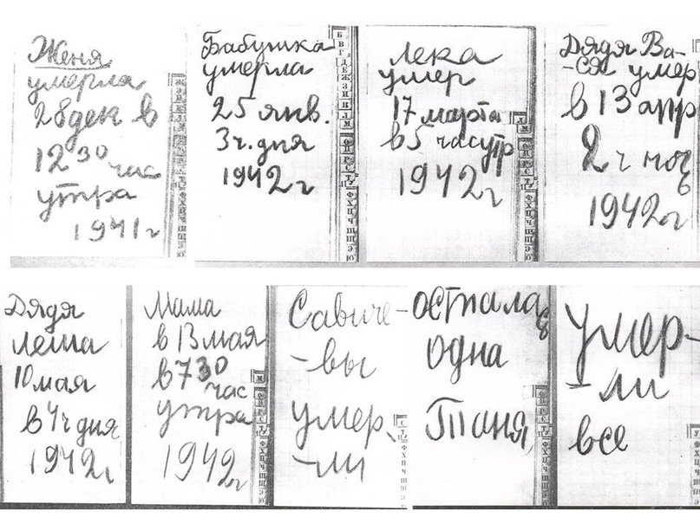

Slide 4
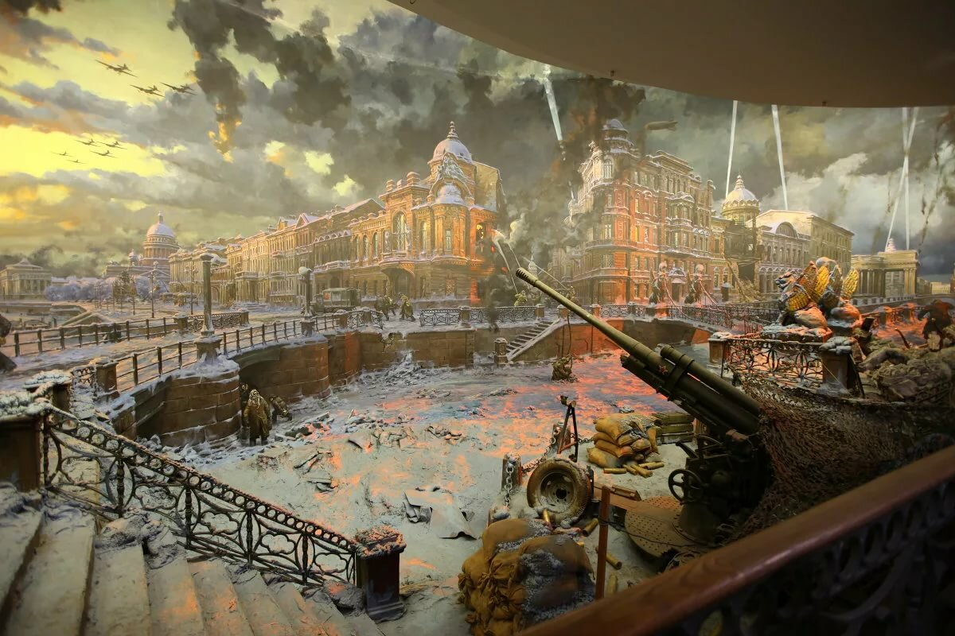
«22 июня 1941 года началась Великая Отечественная война. Фашисты быстро подошли к Ленинграду (Санкт-Петербургу) и окружили его. Большую часть заводов и людей эвакуировали в тыл, то есть вывезли вглубь страны. Часть людей не смогла или не захотела покинуть город.

Slide 5
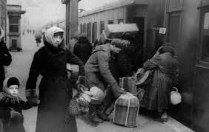
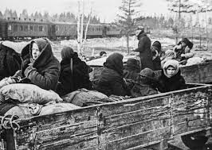

Slide 6
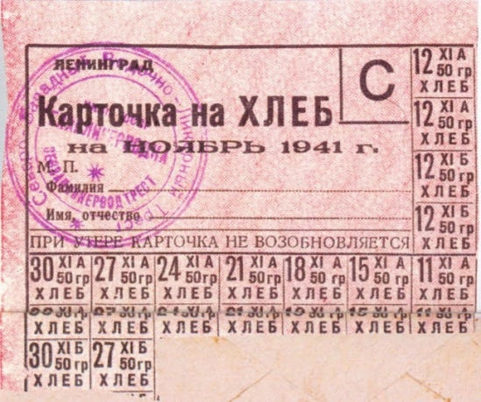
«Немецкая артиллерия каждый день обстреливала город. С самолётов сбрасывали бомбы, которые вызывали разрушения и пожары. Осенью 1941 года сгорели склады с запасами продовольствия, и над окружённым фашистами городом нависла опасность голода. Продукты стали продаваться только по карточкам, то есть талончикам, в строго ограниченном количестве. Норма отпуска продуктов постоянно сокращалась».

Slide 7
Норма выдачи хлеба
Такие объявления висели
во всех булочных Ленинграда.

Slide 8
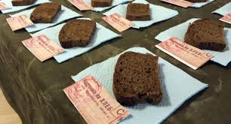
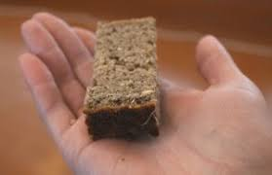
Карточки - бумажные талоны на которых указывалось положенное количество продуктов, каждому человеку. Вот такой кусочек хлеба выдавали жителю блокадного Ленинграда на целый день

Slide 9
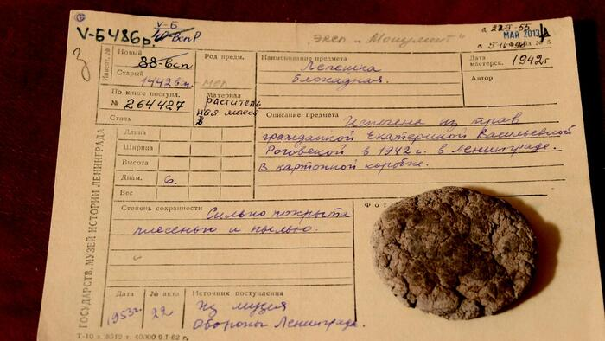

Slide 10
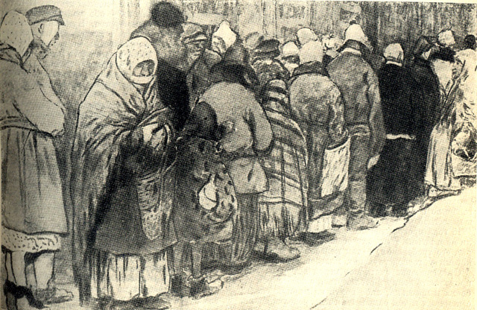
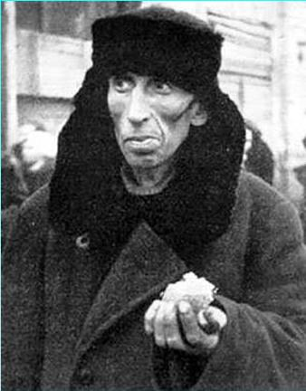

Slide 11
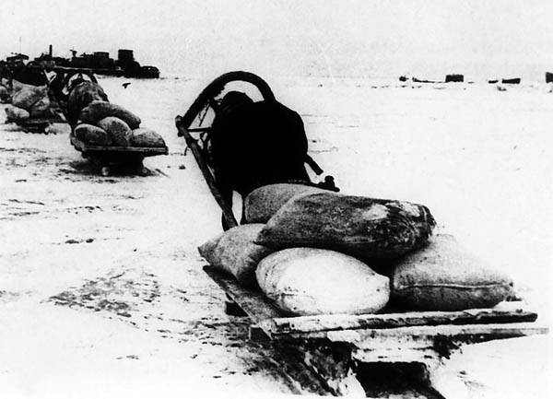
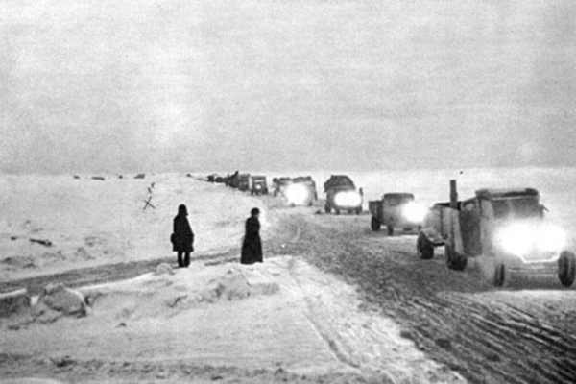
Дорога Жизни

Slide 12
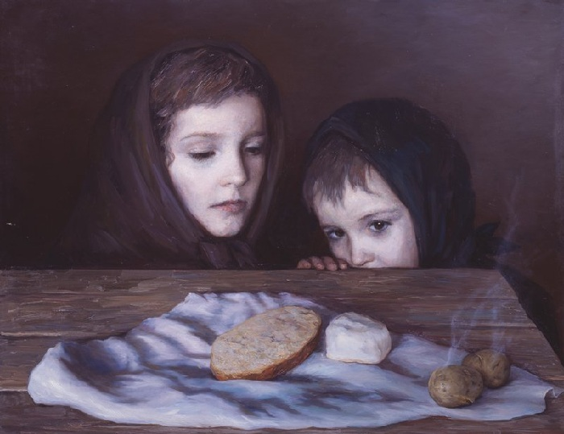

Slide 13
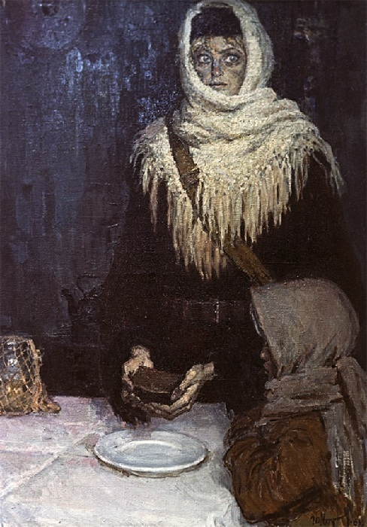

Slide 15
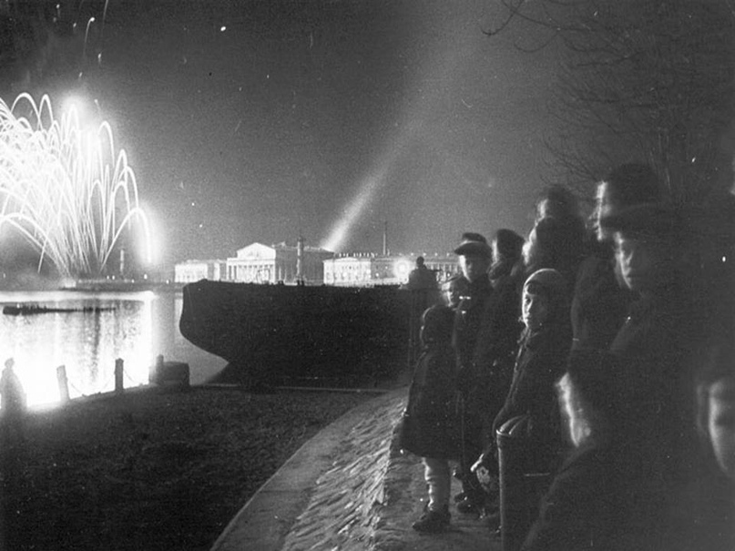

Slide 16
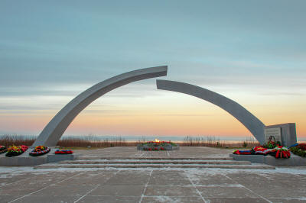

Slide 18
